Slide 1


Simulador de Internacionalización Empresarial
Sector: Ropa de vestir de hombre

Slide 2
MISIÓN

Slide 3

OBJETIVOS
tiene como misión principal aplicar de manera integrada diferentes conocimientos adquiridos en las áreas de estrategia, mercadeo, producción-logística,… y aplicarlos en un ejercicio práctico de internacionalización empresarial.
El ejercicio requiere:
Estudio del mercado y la competencia.
Fijación de objetivos estratégicos, metas, políticas, y tácticas de mercado.
Implantación de los planes definidos, a través de las diferentes decisiones previstas.
Control de los resultados alcanzados para mejorar los criterios de toma de decisiones.

Slide 4
VALOR DE LA COMPAÑIA

Slide 5
CRECIMIENTO DEL VALOR DE LA COMPAÑÍA
El Valor de la Compañía es el reflejo de una actuación sólida, tanto desde el punto de vista estratégico como táctico.
Decisión 2
Decisión 4
Resultados Finales
Resultados
Decisión 1
Decisión 3
Presentación y evaluación de resultados.
Períodos
En base a las decisiones que se vayan tomando en los diferentes períodos, el valor de la compañía irá evolucionando de forma positiva o negativa. De esta forma, una toma de decisiones que no haya reportado las consecuencias esperadas puede modificarse en el siguiente periodo.

Slide 6

VALOR DE LA COMPAÑÍA
Resultados Económicos
Se vincula directamente con los beneficios obtenidos por la compañía. Se considera tanto el valor alcanzado en cada periodo, como la evolución de los últimos periodos.
45%
Participación de Mercado
Participación alcanzada por la empresa en el mercado, en los diferentes productos.
Innovación de Producto
Evoluciona en una escala de 1 (menor nivel) a 10 (mayor nivel).
Valor de Marca
Valor alcanzado por la marca de la compañía entre los segmentos de demanda. Escala 10 a 100.
12%
16%
12%
Eficiencia productiva
Valor alcanzado en el nivel de eficiencia productiva y tecnología industrial.
Capacitación de la Organización
Nivel de capacitación de la organización.
8%
7%
De acuerdo al Valor de Compañía alcanzado por los diferentes participantes, se establecerá el Ranking final.

Slide 7
ENTORNO DE SIMULACIÓN

Slide 8











CADENA DE VALOR
Los procesos de negocio fundamentales que se reflejan en el simulador son:
PRODUCCIÓN
PRODUCTO
MARKETING
SEGMENTO
MERCADO
Corbatas
España
Portugal
Francia
Italia
Centro Europa
Polonia
México
Diseño
Precio
Precio
Fábrica
Camisas
España
Marruecos
México
China
Marca
Diseño
Complementos
Materia Prima
Priorización Segmentos
Eficiencia
Marca
FINANCIACIÓN
Préstamo a Largo Plazo
Préstamo a Corto Plazo
Crédito a Corto Plazo
CAPACITACIÓN

Slide 9
ÁREAS DE DECISIÓN
Las áreas de decisión que podrás considerar en la gestión de tu empresa son:
Construcción de nuevas fábricas
Si lo consideras conveniente, puedes construir nuevas fábricas.
Planificar la Producción
Decide las unidades que deseas producir de cada producto por periodo.
Tecnología Industrial
Decide el presupuesto de gasto en mantenimiento de la fábrica.
Modalidad de aprovisionamiento
Decide la modalidad de aprovisionamiento más adecuada.
Precios por Producto
Fija el precio de venta de tus productos.
Calidad Materia Prima
Selecciona el proveedor de materia prima más adecuado.
Diseño de producto
Decide el presupuesto que asignas a mejorar el diseño del producto.
Promoción de marca
Decide el presupuesto que asignas a promocionar tus productos y prioriza los segmentos de demanda.
Entrada en nuevos mercados
Decide entrar en nuevos mercado, si lo consideras conveniente.
Gasto Mantenimiento
Decide el porcentaje de gasto dedicado a mantenimiento de la fábrica.
Capacitación
Decide el presupuesto de gasto en capacitación de la organización.
Financiación
Decide si deseas solicitar nuevos créditos y el plazo de cobro/pago a clientes y proveedores.
Ampliación de Capital
Accede a la ampliación de capital propuesta por un grupo inversor.

Slide 10
ENTORNO DE SIMULACIÓN

Slide 11
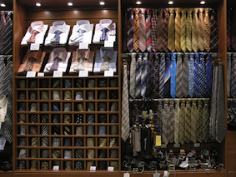
SECTOR ROPA DE VESTIR PARA HOMBRE
Tendencias del sector en los últimos años:
  Nuevas tendencias de la demanda
  Crecimiento de la competencia
  Internacionalización
  Reducción de márgenes

Slide 12

POSICIÓN ACTUAL Y EXPECTATIVAS DE FUTURO
El mercado actual de las empresas parece haber llegado a la saturación y no permiten a las empresas crecer. Adicionalmente, aparecen claras amenazas de entrada de competidores internacionales en el mercado actual.
Adicionalmente, las empresas están próximas a su capacidad máxima de producción, por lo que hay que optar por nuevas estrategias de crecimiento.

Slide 13

MERCADO
Originalmente, las empresas están trabajando en el mercado España, pero en el futuro podrán acceder a nuevos mercados:
Portugal
Francia
Italia
Centro Europa
Polonia
México
En diversos apartados del simulador encontrarás información para evaluar el atractivo de cada uno de los mercados.

Slide 14

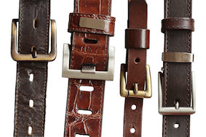

LÍNEAS DE PRODUCTO
Tres líneas de producto:
  Corbatas
  Camisas
  Complementos

Slide 15
SEGMENTOS DE MERCADO
Los segmentos que se han podido identificar en el mercado son:
Diseño: Segmento que otorga gran importancia al diseño. El precio no es un condicionante relevante para la compra.
Precio: Segmento que condiciona su compra al precio del producto. La gran mayoría de los consumidores tienen un poder adquisitivo bajo. Para tener una buena posición competitiva resulta fundamental el control de costes y la máxima fiabilidad de producto a precios ajustados.
Marca: Este perfil de cliente le da mucha importancia a la marca. Comprar productos de una determinada marca le da seguridad, le garantiza un estilo de vestir con el que se siente cómodo. El precio y el diseño le preocupa menos.

Slide 16
SEGMENTOS DE MERCADO
Los diferentes segmentos de mercado tienen preferencias diferenciadas. Los factores considerados para fijar estas preferencias son:
SEGMENTOS
PRECIO
DISEÑO
MARCA
PRECIO
MARCA
PRODUCTO
EFICIENCIA

Slide 17
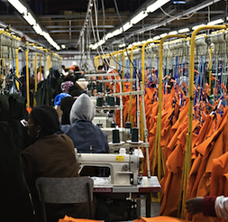
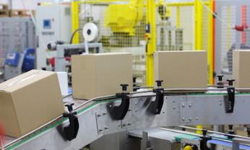
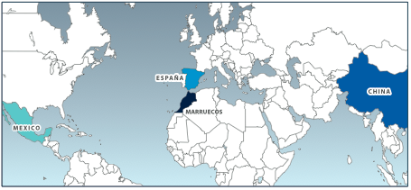
CARÁCTERÍSTICAS DE LAS FÁBRICAS
La compañía dispone de una fábrica en España.
Podrán adquirirse nuevas fábricas en: España, Marruecos, México y China.
El coste unitario está condicionado por el nivel industrial de la fábrica y el país.
Consulta el apartado Producción del cuadro de mando para disponer de la información completa.

Slide 18
TECNOLOGÍA INDUSTRIAL
El nivel de tecnología industrial de la fábrica podrá incrementarse periodo a periodo (en una escala de 1 a 10) con la asignación de las correspondientes partidas de gasto, generando mejoras en costes, capacidad productiva y fiabilidad.
Nivel de Fiabilidad: Se mide en porcentaje de unidades que cumplen todos los requisitos de calidad. Entre un 88% y un 96% de fiabilidad.
Nivel de Eficiencia: Al evolucionar en el nivel industrial se puede reducir de forma significativa los costes de producción. Hasta un 7%.
La reducción de costes impacta directamente sobre los costes unitarios de personal, energía y logística.
Nivel de producción: Aunque se trata de un ligero incremento (hasta un 5%), también es una característica del paso de un nivel industrial a otro.
Flexibilidad de producción: permite ajustar la producción anual a las ventas estimadas con el objeto de reducir el inventario de la compañía. Dicho ajuste, que puede ser en términos de un crecimiento o una reducción de la producción, puede alcanzar variaciones de hasta un 18%.

Slide 19

DISEÑO DE PRODUCTOS
El nivel de diseño de los productos puede evolucionar en una escala de 1 (menor) a 10 (mayor).
Este nivel de diseño afecta al atractivo del producto en el mercado, especialmente, para determinados segmentos de demanda, pero también impacta sobre los costes unitarios de producción.
El coste de la materia prima puede incrementarse hasta un 16%, como resultado del incremento del nivel de diseño del producto.

Slide 20
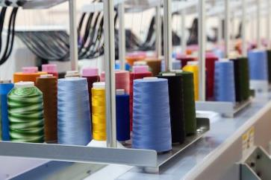

CALIDAD DEL PRODUCTO
Además del diseño, la percepción del cliente sobre el Valor del producto tiene en cuenta la calidad de la materia prima utilizada.
La efectividad del área de compras debe permitir obtener proveedores de materia prima interesantes para el negocio.
En determinados casos, también en posible obtener proveedores de producto acabado.

Slide 21
ESTRUCTURA COSTES DE FABRICACIÓN (I)
La estructura de costes de fabricación de la compañía queda definida de la siguiente manera:
Coste del inventario vendido: el valor de coste de las unidades en inventario a final del periodo anterior y vendidas en el periodo actual. A cierre de ejercicio, este valor queda reflejado en el Balance de la compañía.
Costes de producción (costes variables): aquellas partidas directamente imputables a la producción.
  Costes de materia prima: precio de los materiales necesarios para la fabricación de las diferentes líneas de producto.
  Costes de personal: mano de obra directamente imputable al volumen de producción.
  Costes energéticos: consumos de recursos necesarios para la fabricación de las unidades correspondientes.
  Logística interna: costes asociados a los traslados internos.

Slide 22

ESTRUCTURA COSTES DE FABRICACIÓN (II)
Depreciación: costes fijos anuales en concepto de depreciación de las instalaciones y la maquinaria de las fábricas que posee la compañía.
Costes generales: costes derivados del mantenimiento, administración y dirección de las fábricas. Son costes fijos.

Slide 23
ESTRUCTURA COSTES DE FABRICACIÓN (II)
Costes logísticos externos(costes variables): corresponden a los costes derivados del almacenaje y transporte entre las fábricas y los mercados definidos de las unidades de producto vendidas a lo largo del ejercicio.
  Costes de almacenaje: está condicionado por el porcentaje de unidades de producto en inventario sobre el volumen de unidades vendidas. Ver Manual.
  Costes de transporte: costes derivados del traslado desde fábrica a los mercados finales de las unidades de producto vendidas.
  El cálculo de dicho coste se basa en las tarifas existentes entre las diferentes áreas geográficas definidas en el simulador (países y mercados), directamente dependientes de la distancia existente entre el país de fabricación y el mercado en el que se vende el producto.
Costes de no calidad y por unidades perdidas: costes generados por la ineficiencia de fabricación o por el exceso de inventario.

Slide 24
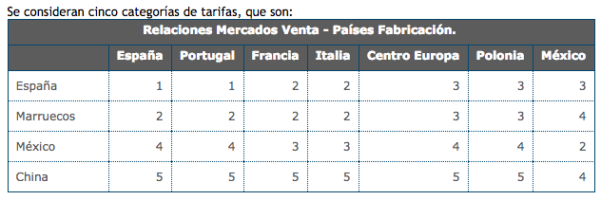
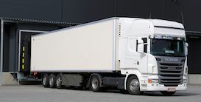
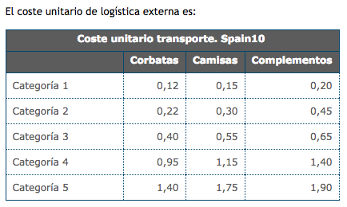
ESTRUCTURA COSTES DE FABRICACIÓN (III)
Las tarifas logísticas por unidad varía por producto. Estas tarifas pueden variar en función de la evolución del precio del petróleo.

Slide 25
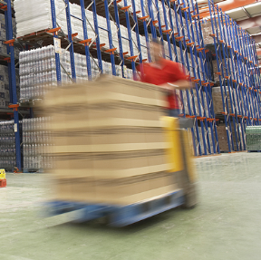
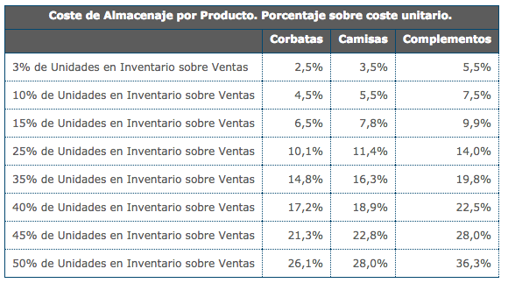
ESTRUCTURA COSTES DE FABRICACIÓN (IV)
El coste de almacenaje toma como referencia el coste unitario y el porcentaje aplicado varía en función del volumen de inventario.

Slide 26

GASTOS DE OPERACIÓN
Así mismo, y como queda reflejado en la Cuenta de Resultados, se contemplan las principales partidas de gastos de operación, imputables a la Central de la compañía. Estas partidas son:
  Gastos de marketing
  Gastos de personal
  Depreciación (instalaciones Central)
  Gastos de innovación
  Gastos generales

Slide 27
PALANCAS DE COMPETITIVIDAD

Slide 28
COMPETITIVIDAD Y PARTICIPACIÓN DE MERCADO
Dependiendo de diversos factores del entorno, la demanda del mercado incrementará o variará para los diferentes segmentos y productos. Las decisiones de las compañías influyen en la evolución del mercado.
ESCENARIO ECONÓMICO Y DE MERCADO
DECISIONES COMPAÑÍAS
DIMENSIONAMIENTO DEL MERCADO
NIVEL DE COMPETITIVIDAD
RECURSOS ECO-FINAN
INTENCIÓN DE COMPRA
DISPONIBILIDAD PRODUCTO
CAPACIDAD PRODUCCIÓN
PARTICIPACIÓN DE MERCADO
RESULTADOS
VALOR COMPAÑÍA

Slide 29
COMPETITIVIDAD
Las Áreas de Competitividad de la compañía se concretan en diversos factores, que condicionan el nivel de preferencia del cliente respeto a su oferta. Estos factores no tienen el mismo peso para las diferentes combinaciones de Segmentos/Producto. Para cada caso, la prioridad o relevancia de cada factor puede ser distinto.
Al definir la estrategia de la compañía se deberán establecer las prioridades de actuación y los niveles objetivo a alcanzar en cada factor. Cada uno de ellos se relaciona con uno o más indicadores clave.
MARCA
Valor de Marca
PRODUCTO
Nivel de Diseño
PRECIO
+
EFICIENCIA
Eficiencia Productiva
Competitividad en Precio

Slide 30
COMPETITIVIDAD
El siguiente esquema muestra las palancas que te permitirán actuar sobre los diferentes factores de competitividad:
FACTORES DE COMPETITIVIDAD
ÁREAS DE DECISIÓN
PRECIO
Precio de Venta Recomendado
MARCA
Priorización de segmentos
Gasto en Promoción de Marca
PRODUCTO
Gasto en Diseño de Producto
Calidad de la Materia Prima
EFICIENCIA
Gasto en Tecnología Industrial
Gasto en Mantenimiento
Gasto en Capacitación

Slide 31
RESULTADOS Y BALANCE

Slide 32
RESULTADOS
El gráfico muestro la estructura general de la cuenta de resultados. Es necesario conocer en detalles como impactan las diferentes decisiones tomadas sobre los diferentes conceptos.
En las siguientes páginas, se expone el esquema de cálculo de los ingresos, los costes de las ventas y el margen bruto.
Los gastos de operaciones incorporan cuatro áreas: Personal, Marketing/Comercial, Innovación y Generales.
INGRESOS
COSTES DE LAS VENTAS
MARGEN
GASTOS OPERACIONES
BENEFICIO BRUTO
DEPRECIACIÓN Y FINANCIEROS
BENEFICIO NETO
IMPUESTOS
BENEFICIO DESP IMPUESTOS

Slide 33
CÁLCULO DEL COSTE DE PRODUCTO
El coste de las ventas o coste directo de producción se realiza a partir del siguiente modelo:
COSTES FABRICACIÓN
COSTE ALMACENAJE
COSTES DE LAS VENTAS
COSTES LOGÍSTICA EXTERNA
COSTES TRANSPORTE
COSTE NO CALIDAD
COSTES NO CALIDAD - PÉRDIDA
UNIDADES PERDIDAS

Slide 34
GASTOS DE OPERACIONES
El siguiente esquema muestra el impacto de diferentes áreas de decisión sobre diferentes conceptos de gasto:
GASTOS OPERACIONES
GASTOS DE PERSONAL
Gasto en capacitación
GASTOS DE MARKETING
Gasto en promoción de marca
GASTOS DE I+D
Gasto en diseño del producto
Gasto en tecnología industrial
GASTOS GENERALES
Ampliación capacidad de producción
Préstamo a largo plazo
Préstamo a corto plazo
Crédito extraordinario
DEPRECIACIÓN Y FINANCIEROS

Slide 35
BALANCE
El simulador suministra un Balance de la compañía, que responde al esquema de bloques habitual, tal como muestra el siguiente gráfico.
Las inversiones en ampliación de la capacidad productiva se verán reflejadas en el Activo No Corriente. Dichas inversiones deberán ser financiadas preferentemente a través de los recursos propios generados o a través de un Préstamo a Largo Plazo.
ACTIVO
PN+PASIVO
Activo No Corriente
Patrimonio Neto
Capital
Reservas
Beneficio del periodo
Capacidad de Producción
Pasivo No Corriente
Préstamo Largo Plazo
Inventario
Clientes
Tesorería
Activo Corriente
Pasivo Corriente
Préstamo CP Ordinario
Crédito Extraordinario
Proveedores

Slide 36
OBJETIVOS Y MODELO DE GESTIÓN

Slide 37
OBJETIVOS
Todas las compañías parten de la misma posición competitiva en el mercado.
Cada una de ellas deberá diseñar la estrategia y tomar las decisiones correspondientes.
El objetivo estratégico es incrementar por lo menos un 10% el valor de la compañía anualmente.
Directrices:
  Mantener el posicionamiento y liderazgo en los mercados actuales.
  Incrementar la presencia en nuevas áreas geográficas.
  Mantener un ratio de crecimiento y rentabilidad óptimo para la compañía.
  Identificar y aprovechar oportunidades para mejorar los costes.
  Internacionalizar la marca.

Slide 38
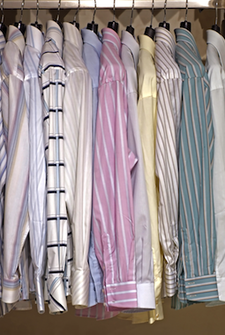
INDICADORES DE GESTIÓN
Para realizar una buena gestión de tu compañía tendrás diversos indicadores. Algunos son:
Ventas
Participación de mercado
Ingresos
Nivel de Diseño de los productos
Nivel de Tecnología Industrial
Tasa de Ocupación de las Fábricas
Valor de Marca
Nivel de costes
Beneficios
Ratios financieros

Slide 39
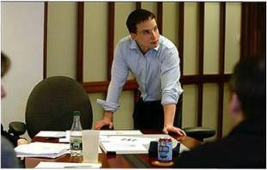
DIRECCIÓN ESTRATÉGICA Y OPERATIVA
Cualquier estrategia deberá adaptarse a las actuaciones de la competencia.
La clave del éxito estará en alcanzar el nivel de competitividad esperado por el mercado.
Importante:
  Comprender el entorno y la evolución prevista a corto y medio plazo.
  Realizar seguimiento de la competencia.
  Conocer en profundidad el mercado y cada uno de los segmentos.
  Realizar una planificación de las inversiones.
  Relacionar los factores de competitividad con las áreas de decisión y los indicadores de resultados.

Slide 40

GESTIÓN ECONÓMICO - FINANCIERA
Para la gestión económica, los equipos contarán con diferentes informes:
  Informe de ingresos por productos.
  Informes de costes de materias primas.
  Informes de costes generales.
  Informes sobre coste unitario por producto.
  Cuenta de resultados.
  Balance
Para la gestión financiera, dispondrán de préstamos a corto plazo y préstamos a largo plazo.
Puedes solicitar préstamo a largo plazo al banco. El préstamo a corto plazo te lo asigna directamente el simulador si lo necesitas, pero su coste es un 50% superior al préstamo a largo plazo.

Slide 41
LIMITACIONES A LAS DECISIONES
El usuario podrá tomar decisiones que se encuentra limitadas en:
Introducción en nuevos mercados:
  Introducción en un máximo de 1 mercado por periodo.
  Introducción en un máximo de 4 mercados en la simulación.
Instalación de una nueva fábrica:
  Limitación a un máximo de 1 fábricas por periodo.
  Limitación a un máximo de 2 fábricas en la simulación.
  Limitación a la capacidad de endeudamiento: implica que la capacidad de endeudamiento de la compañía en el periodo anterior sea superior al precio de construcción de la nueva fábrica (depende del país).

Slide 42

EL CONSULTOR
El consultor te ofrece diversos informes que te permitirán conocer mejor la evolución de tu compañía y de la competencia.
Los informes que puedes comprar al consultor son:
Informe de ventas por mercado, segmento y producto de cada una de las compañías. El precio de este informe es de 2.500€.
Los informes siguientes tienen un precio de 2.500€:
Beneficios por compañía
Nivel de capacidad por área
Número de fábricas por compañía y país
Nivel de Diseño por compañía
Volumen de ingresos por compañía
Valor de marca por mercado
Gasto en Promoción por compañía
Nivel de Tecnología Industrial
Informe de ventas total compañías por mercado, segmento y producto.

Slide 43
MUCHAS GRACIAS!!!
"El éxito es aprender a ir de fracaso en fracaso sin desesperarse.“
Winston Churchill
"Lo que llaman talento no es más que un arduo y continuo trabajo realizado correctamente.“
Winlow Hemer

